Slide 1
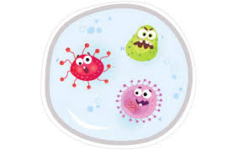
СИСТЕМАТИКА МИКРООРГАНИЗМОВ
ДЛЯ ОПРЕДЕЛЕНИЯ микроорганизмов:
Экология
Морфология
Культуральные свойства
Биохимия
Генетика

Slide 2
Систематика — наука, занимающаяся всесторонним описанием микроорганизмов, выяснением степени родства между ними и распределением на соподчиненные классификационные единицы - таксоны
Задачей классификации (таксономии) является объединение микроорганизмов с общими свойствами в определенные группы (таксоны).
Номенклатура — система наименований, применяемых в определенной области знаний.
Идентификация — отнесение микроорганизмов к определенному таксону (виду) на основании конкретных признаков.

Slide 3
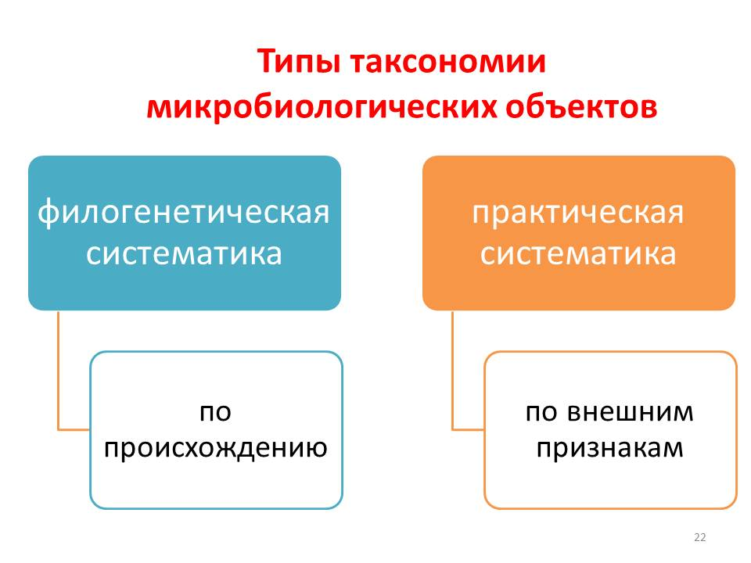
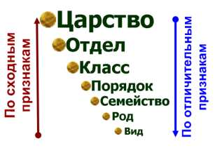
Естественная (филогенетическая) и искусственная (ключевая, традиционная) классификация

Slide 4
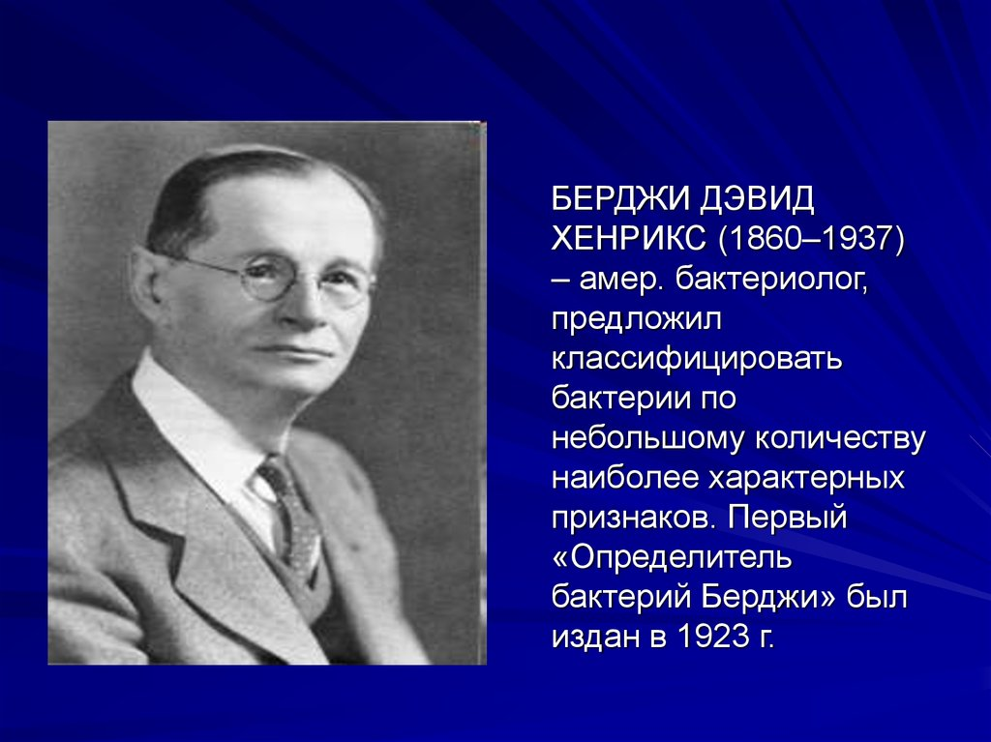
Искусственная классификация

Slide 5
Филогенетическая классификация бактерий – основана на идее создания системы прокариот, отражающей родственные отношения между различными группами бактерий и историю их эволюционного развития.
Наиболее приемлемой филогенетической системой классификации является система, основанная на сопоставлении последовательности нуклеотидов 16S-рРНК и соответствии некоторым генетическим критериям систематики, в частности, определению нуклеотидных последовательностей (секвенированию), относительному содержанию ГЦ-пар в ДНК

Slide 6
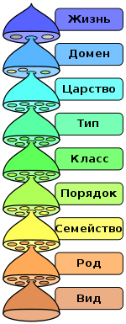
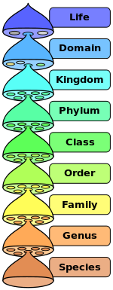
Названия бактерий - бинарные
В классификации для группирования родственных организмов используют следующие таксономические категории
Международный кодекс номенклатуры бактерий (1980г.). В микробиологии, как и в биологии, для обозначения видов бактерий принята двойная (бинарная) номенклатура, предложенная еще в XVIII в. К. Линнеем.
Примеры:
Escherichia coli; Bacillus anthracis

Slide 7
Основные иерархические единицы классификации
царство – лат. Regnum;
домен –Domen;
филум – Phylum (тип – лат.). В классификации прокариотов для обозначения этого таксона используется термин «филум», а для эукариотов – «тип»;
класс –Class;
порядок – Ordo;
семейство – Familia;
род – Genus;
вид – Species.

Slide 8
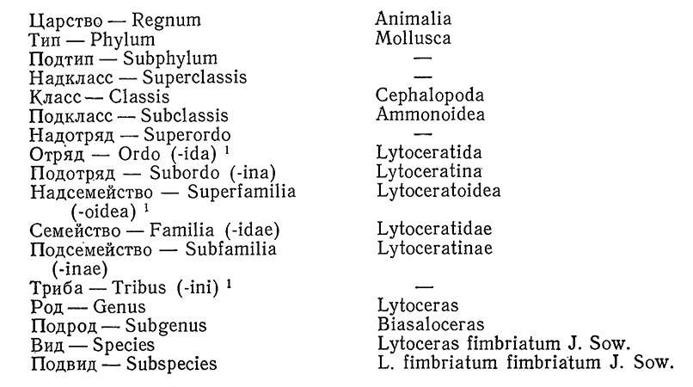
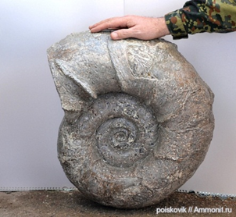
Пример - литоцерас
АММОНИТЫ-вымерший подкласс головоногих моллюсков, название получили в честь древнеегипетского божества Амона с закрученными рогами

Slide 9
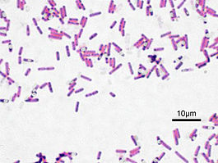
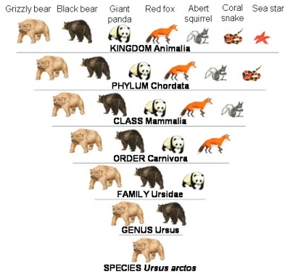
КЛАССИФИКАЦИЯ
«сенная палочка»
Домен: | Eubacteria
Тип (отдел): | Firmicutes
Класс: | Bacilli
Порядок: | Bacilliales
Семейство: | Bacilliaceae
Род: | Bacillus
Вид: Bacillus subtilis
Белый медведь

Slide 10
Клеточные формы жизни включают 3 домена (надцарства):
1) домен «Archaea» - предковые прокариоты или предковые бактерии (архебактерии);
2) домен «Bacteria» - прокариоты (истинные бактерии или эубактерии);
3) домен «Eukarya» - эукариоты
царство (Kingdom) грибов (Fungi);
царство (Kingdom) животных (Animalia)
с подцарством простейших (Protozoa);
царство (Kingdom) растений (Plantae).
В домен «Eukarya» входят:
Доклеточные формы жизни – (+ 1 домен)
вирусы, вироиды, прионы (+ плазмиды)

Slide 11
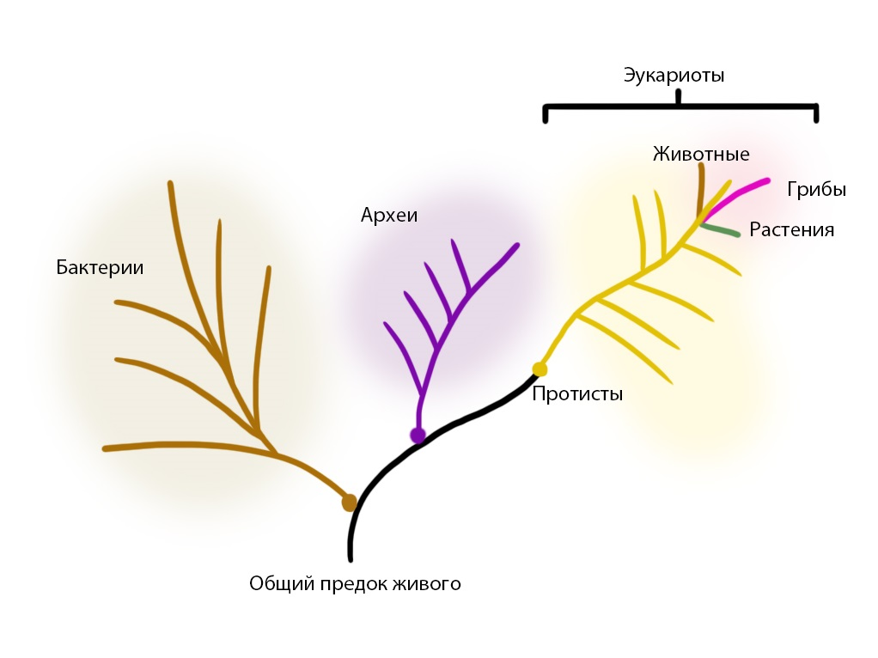
Три домена клеточных организмов
Общий предок –
last universal common ancestor,
LUCA

Slide 12
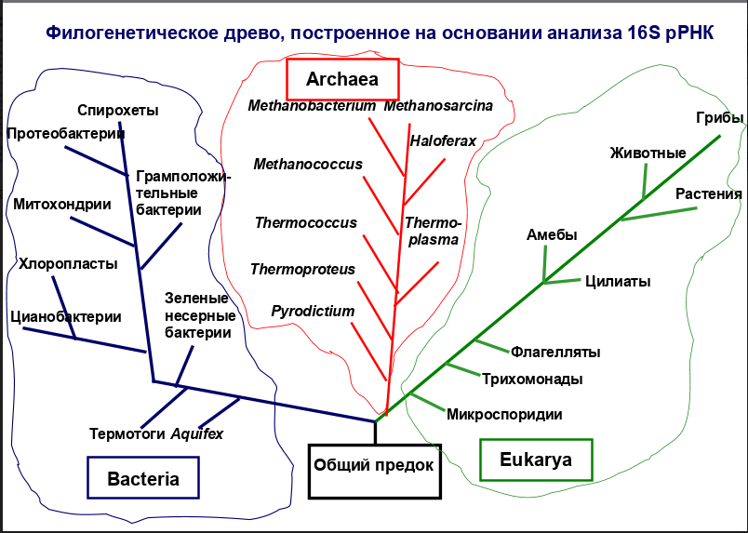
Трехдоменная структура клеточных форм жизни

Slide 13
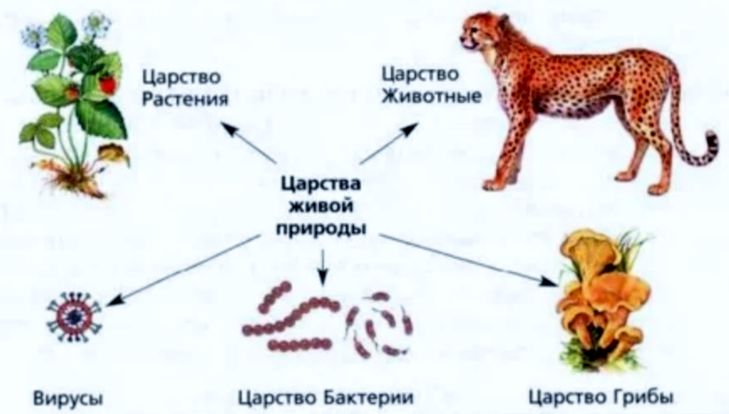
Исторически различают 5 царств живых организмов: животные, растения, грибы, бактерии и вирусы
+ 2
С 1977 года добавлены царства простейшие (амебы, фораминиферы);
археи
+1
с 1998 года — хромисты (клетки включают другую эукариотическую клетку, в которой находится хлоропласт)
Всего царств: животные (с подцарством простейшие), растения, грибы, бактерии, археи, + вирусы (неклеточные формы) + хромисты

Slide 14
Микроорганизмы представлены
во всех доменах:
в доменах клеточных форм (Bacteria, Archaea, Eukarya). Внутри доменов – царства. В домене доклеточных форм (Vira), если не отделять вирусы от биоты.
домен «Bacteria» — прокариоты, представленные настоящими бактериями (эубактериями);
домен «Archaea» — прокариоты, представленные архебактериями;
домен «Eukarya» — эукариоты, клетки которых имеют ядро с ядерной оболочкой и ядрышком, а цитоплазма содержит высокоорганизованные органеллы — митохондрии, аппарат Гольджи и др.

Slide 15
«Руководство по систематике бактерий» Дэвид Берджи
Отдел I. Gracilicutes (gracilus — тонкий, стройный, cules — кожа - тонкокожие). В отдел внесены грамотрицательные микроорганизмы. В отделе девять секций.
Отдел II. Firmicutes (лат. firmis — крепкий, cutes — кожа –толсткожие ). В отдел включены грамположительные кокки, палочки или нити.
Отдел III. Tenericutes (нежнокожие). В отделе объединены грамотрицательные прокариоты, не имеющие клеточной стенки, имеют цитоплазматическую мембрану. В отделе 10-я секция — микоплазмы. Они объединены в класс Mollicutes (лат. molli — мягкий, cutes — покров, кожа).
Отдел IV. Mendosicutes («ошибочные»). В отдел внесены прокариоты, среди которых нет патогенных бактерий, это метанобразующие, сероокисляющие, галофилы, микоплазмоподобные, термоацидофильные и др.

Slide 16
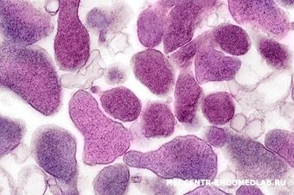
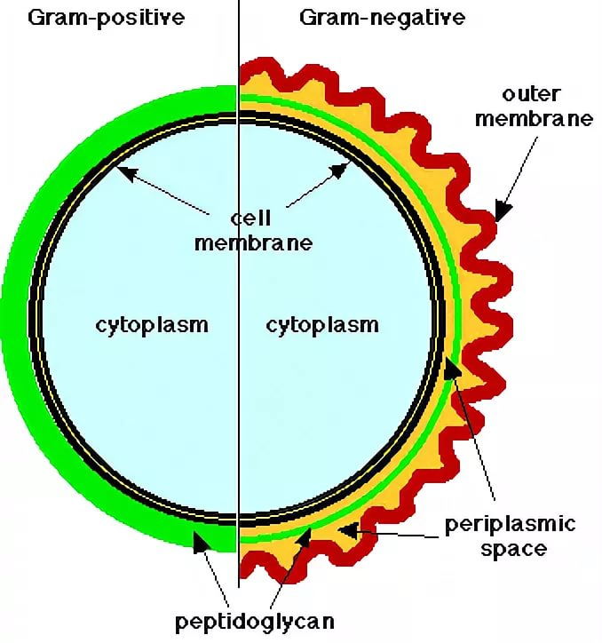
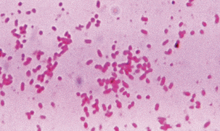
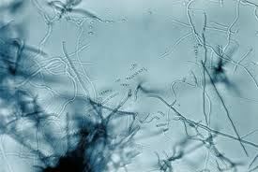
Gracilicutes (грам-отрицательные) | Firmicutes (грам-положительные) | Tenericutes (грам-отрицательные)
Спирохеты; Спириллы; Палочки; Вибрионы; Кампилобактерии; Риккетсии; Хламидии; Нейсерии (менингококки, гонококки); Бактероиды | Кокки (стафилококки, стрептококки); Палочки; Клостридии; Бациллы; Коринебактерии; Микобактерии; Бифидобактерии; Актиномицеты (актинобактерии) | Микоплазмы

Slide 17
Внутривидовые иерархические единицы
Внутри вида микроорганизмы могут отличаться по разным признакам, выделяют различные внутривидовые разновидности:
штамм – популяция бактерий, выделенных из какого-либо исследуемого материала;
клон – популяция бактерий, полученная из одной бактериальной клетки;
подвид, вариант (-вар) – популяция бактерий, отличающихся от основного вида по какому-либо признаку или признакам:
морфовары – по морфологическим свойствам;
хемовары – по биохимическим свойствам;
серовары – по антигенной структуре;
фаговары – по чувствительности к бактериофагам;
колициновары – по продукции бактериоцинов;
резистенсвары – по устойчивости к антибиотикам;
геновары – по строению части генома;
биовары – по нескольким биологическим свойствам.

Slide 18
Вид и ниже…
Вид — это совокупность микроорганизмов, имеющих единое происхождение и генотип, сходных по морфологическим и биологическим свойствам, обладающих наследственно закрепленной способностью вызывать в среде естественного обитания качественно определенные специфические процессы
При изучении выделенных бактерий часто обнаруживают отклонение от типичных видовых свойств, такую культуру рассматривают как подвид. Имеются также и инфраподвидовые подразделения, которые основаны на отличии особей каким-либо небольшим наследственным признаком: антигенным — серовар, биохимическим — биовар, отношением к фагам — фаговар, патогенностью — патовар
Штамм — культура одного и того же вида, выделенная из разных объектов
Под термином «культура» понимают микроорганизмы, выращенные на плотной или жидкой питательной среде в условиях лаборатории. Культуру микроорганизмов, полученную из особей одного вида, называют чистой культурой. Смешанной культурой называют смесь неоднородных микроорганизмов, выделенных из исследуемого материала
Клон — это культура, полученная из одной клетки. (молока, почвы, воды, патматериала)

Slide 19
+Типы симметрии: кубический, спиральный, смешаный
Вирусы объединяют не в домены,
а в реалмы - всего описано 6 реалмов
они объединены специфическими
высококонсервативными признаками.
Внутри реалмов – царства различных вирусов
Новое:
БИОТА + ВИРУСЫ
Вирусы состоят из следующих основных компонентов:
1. Сердцевина - генетический материал (ДНК либо РНК), который несет информацию о нескольких типах белков, необходимых для образования нового вируса.
2. Белковая оболочка, которую называют капсидом (от латинского капса - ящик). Она часто построена из идентичных повторяющихся субъединиц - капсомеров. Капсомеры образуют структуры с высокой степенью симметрии.
3. Дополнительная липопротеидная оболочка. Она образована из плазматической мембраны клетки-хозяина и встречается только у сравнительно больших вирусов (грипп, герпес).

Slide 20
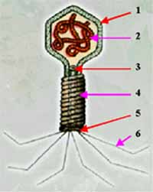
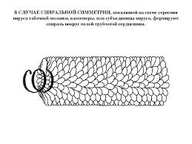
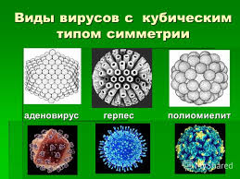
Схематичное строение Т-фага кишечной палочки со смешанным типом симметрии. 1 - кубоидальная капсидная головка, 2 - двухнитчатая ДНК, 3 - стержень, 4 - спиралеобразный сокращающийся капсид (чехол), 5- базальная пластинка, 6 - хвостовые фибриллы.

Slide 21
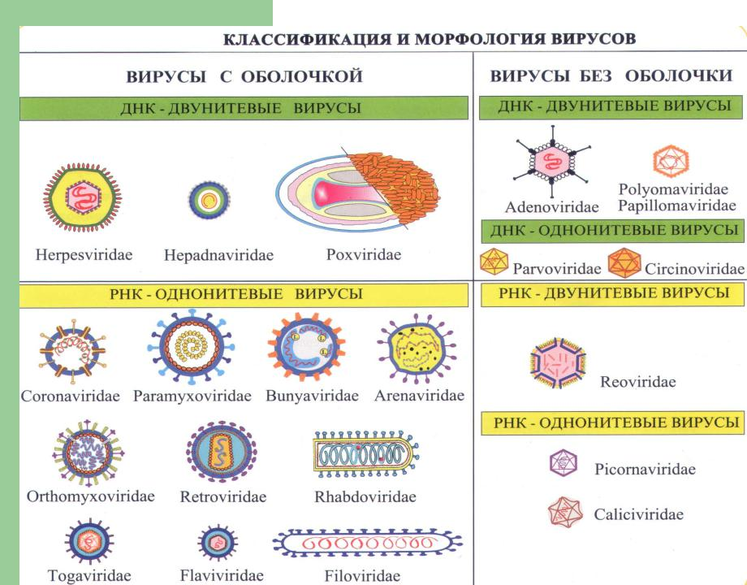
Классификация по типу хозяина:
Вирусы растений
Вирусы животных
Вирусы человека
Бактериофаги
Пример названия - вирус гриппа A H1N1- (первый подтип гемагглютинина и первый подтип нейраминидазы) штамм Шанхай 132.
Вирус типа A является наиболее опасным, он может вызывать эпидемии и пандемии. Вирус B вызывает более легкое заболевание, а инфицирование вирусом C может даже протекать бессимптомно.

Slide 22
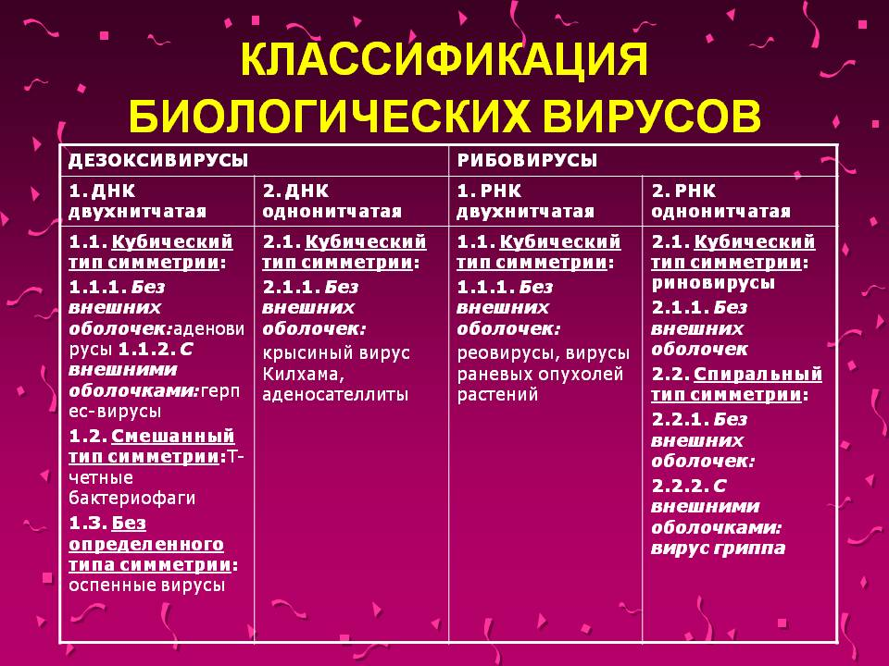

Slide 23
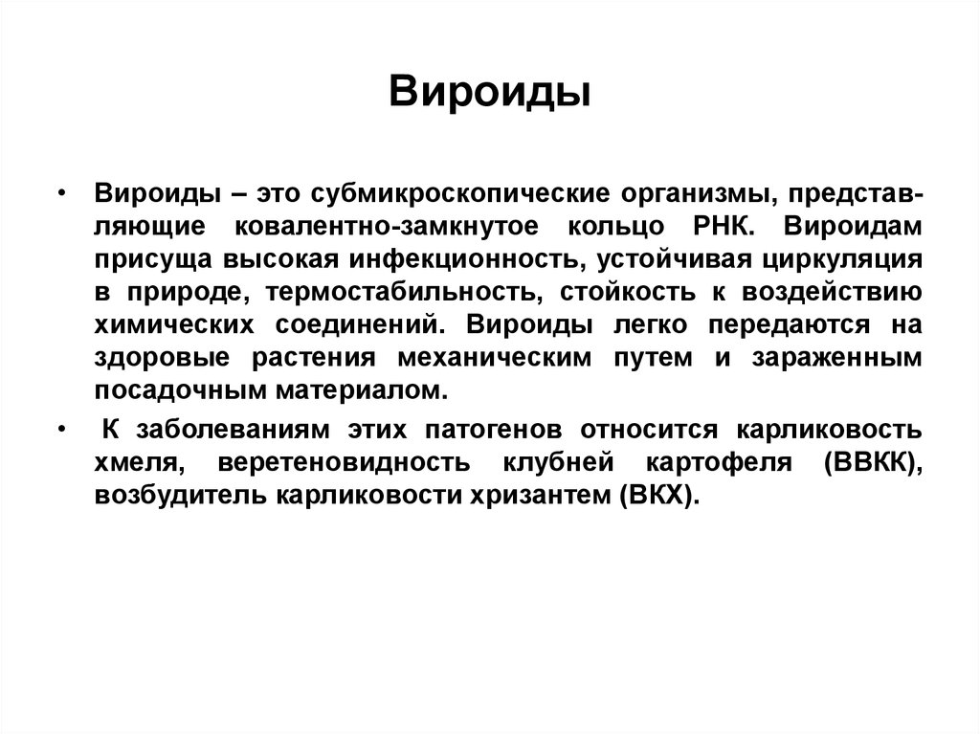

Slide 24
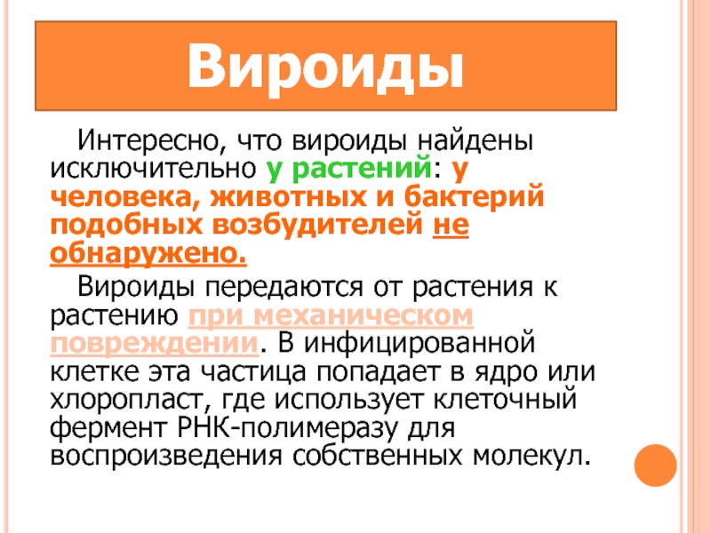

Slide 25
